Slide 1
REVISÃO
RFM 0012
FISIOTERAPIA E TERAPIA OCUPACIONAL 2024

Slide 2
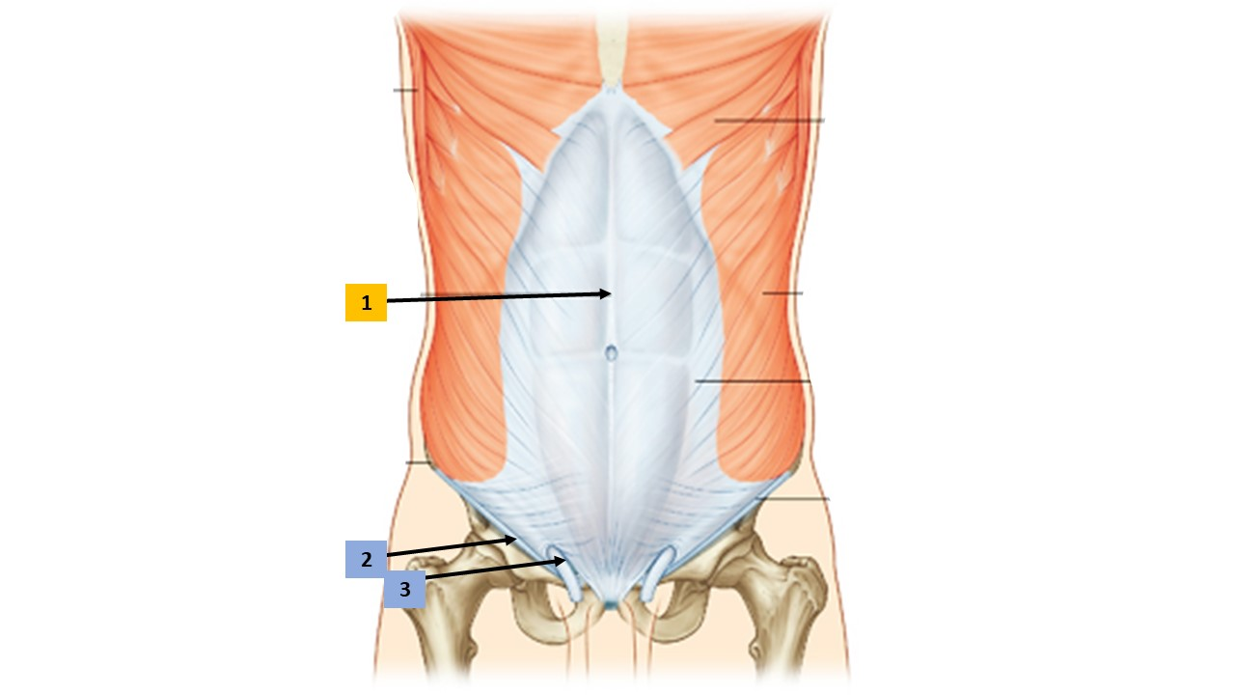
QUESTÃO 1
Relativo à morfologia dos músculos, assinale a alternativa incorreta:
A. O perimísio reveste o fascículo muscular;
B. Os músculos planos ou laminares possuem tendões nas suas extremidades de fixação;
C. O manguito de contensão reveste grupos musculares;
D. Os tendões fixam os músculos ao periósteo que envolve os ossos do esqueleto;
E. O músculo classificado como digástrico possui dois ventres.

Slide 3
QUESTÃO 2
Relativo à morfologia dos ossos, assinale a alternativa incorreta:
A. O crânio faz parte do esqueleto axial;
B. O osso longo possui canal medular na sua diáfise;
C. A região da metáfise pode ser observada durante toda a vida do indivíduo;
D. As artérias nutrícias penetram a diáfise do osso longo em direção ao canal medular;
E. Os ossos pneumáticos possuem cavidades contendo ar no seu interior.

Slide 4
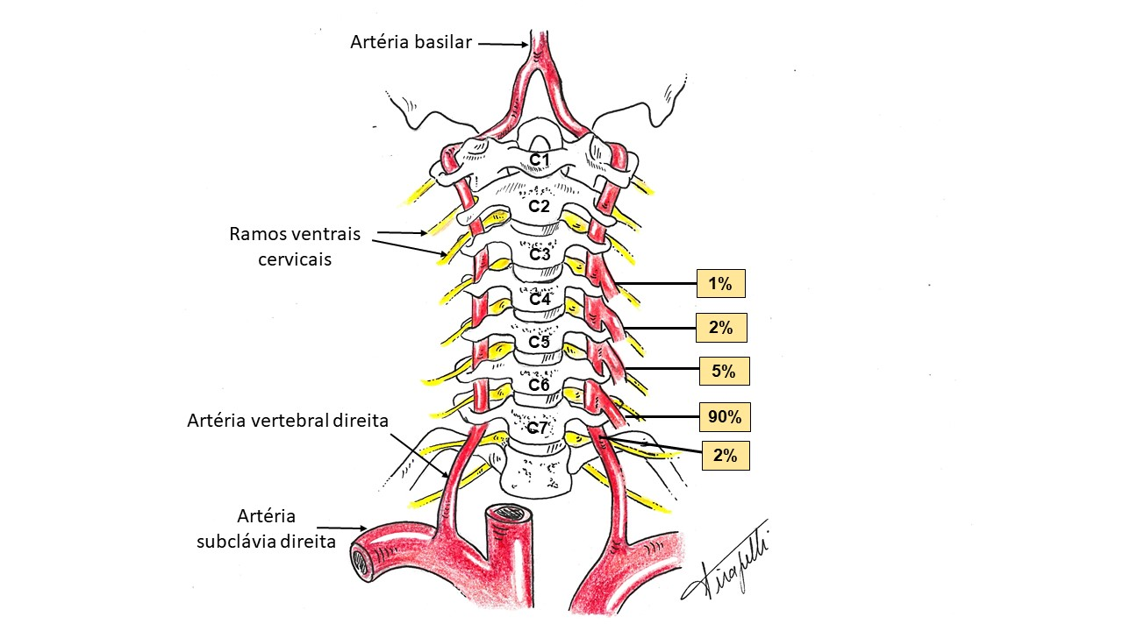
QUESTÃO 3
Quando observamos uma modificação na forma, comprimento ou posição de uma estrutura, sem comprometimento da sua função, estamos falando:
A. De uma anomalia;
B. Do normal;
C. De uma monstruosidade;
D. De uma variação
E. De uma malformação congênita.

Slide 5
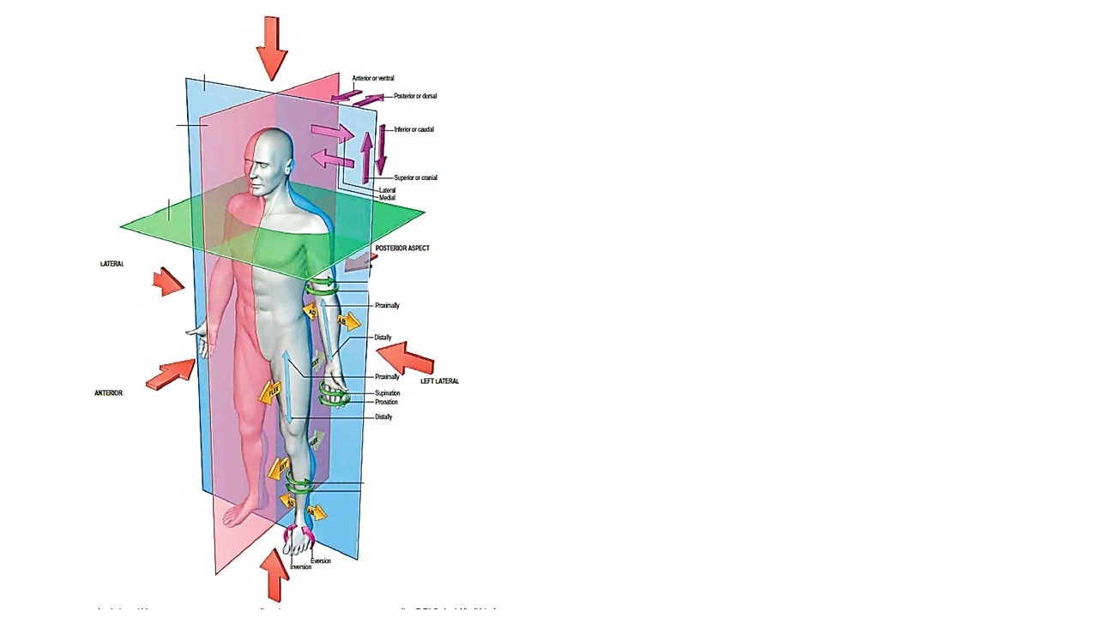
QUESTÃO 4
A partir do plano de secção mediano, observamos a formação de qual plano de construção corpóreo?:
A. Antimeria
B. Paquimeria
C.Metameria
D. Estratigrafia
E. Nenhuma das alternativas anteriores.

Slide 6
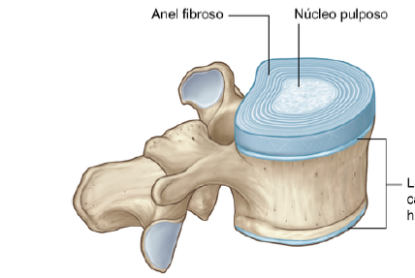
QUESTÃO 5
Quando estudamos o esqueleto humano, observamos diversos tipos morfológicos de ossos. A partir do seu conhecimento a respeito do assunto, podemos notar que no esqueleto axial, as vértebras representam um tipo morfológico de osso denominado:
Osso plano
Osso longo
Osso irregular
Osso pneumático
Osso curto

Slide 7
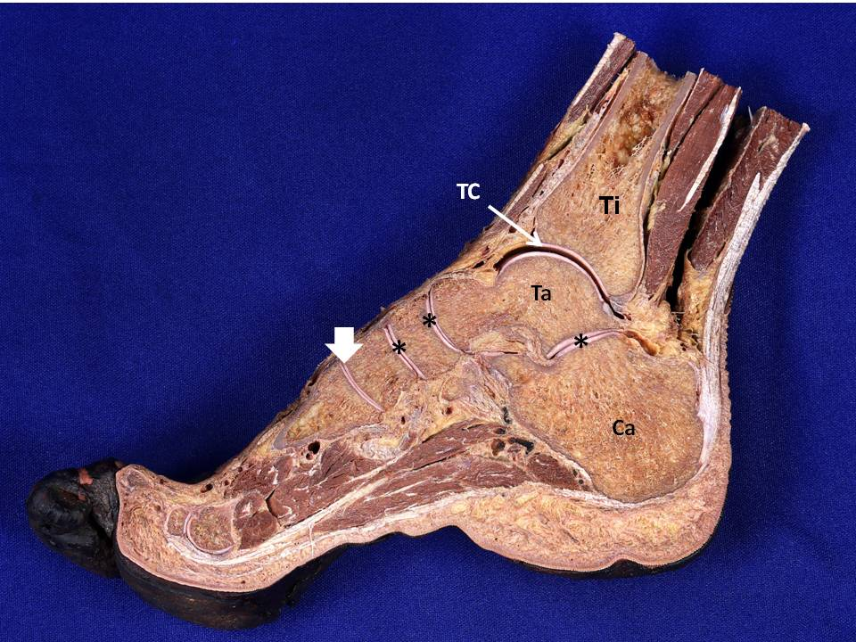
QUESTÃO 6
As diartroses ou articulações sinoviais, representam os principais tipos de articulações do corpo humano e possuem como principal característica sua maior amplitude de movimento. Esse tipo de articulação possui uma estrutura que reveste a face de contato entre os ossos que estão se articulando. Essa estrutura é:
O periósteo
A parte fibrosa da cápsula articular
O disco articular
A cartilagem articular
A cartilagem de conjugação

Slide 8
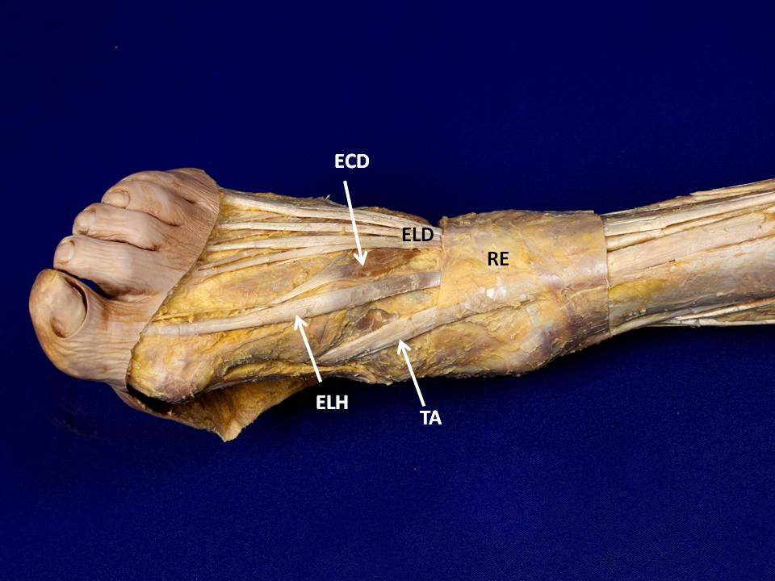
QUESTÃO 7
Os músculos estriados esqueléticos estão presentes em todos os segmentos do corpo humano. Durante uma aula prática de Anatomia, notamos que dentre suas características importantes, observamos anexos que mantém um grupo de tendões fixos na posição, evitando seu deslocamento durante a contração muscular, observados na transição perna-pé e antebraço-mão. Estamos nos referindo:
A. Ao tendão ou aponeurose
B. À fáscia muscular
C. Ao ventre muscular
D. Ao seu epimísio
E. Ao retináculo

Slide 9
QUESTÃO 8
O encéfalo está dividido em cérebro, tronco encefálico e cerebelo. A divisão do cérebro que está formada pelo tálamo, epitálamo e hipotálamo, corresponde ao:
A. Diencéfalo
B. Telencéfalo
C. Mesencéfalo
D. Bulbo
E. Ponte

Slide 10
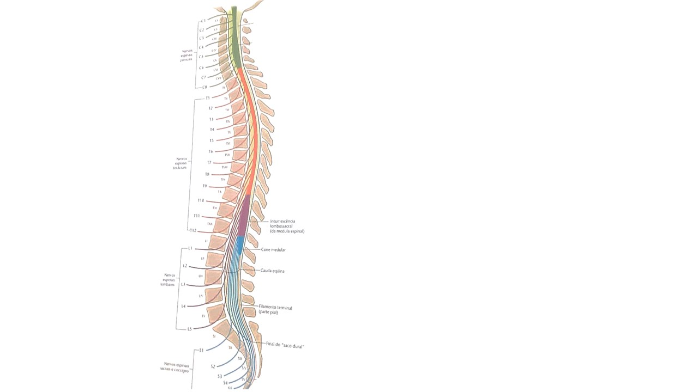
QUESTÃO 9
A medula espinhal é dividida em cinco regiões e em duas delas observamos dilatações ou intumescências. São elas:
A. Região torácica e cervical
B. Região cervical e lombar
C. Região sacral e coccígea
D. Região lombar e sacral
E. Região coccígea e cervical

Slide 11
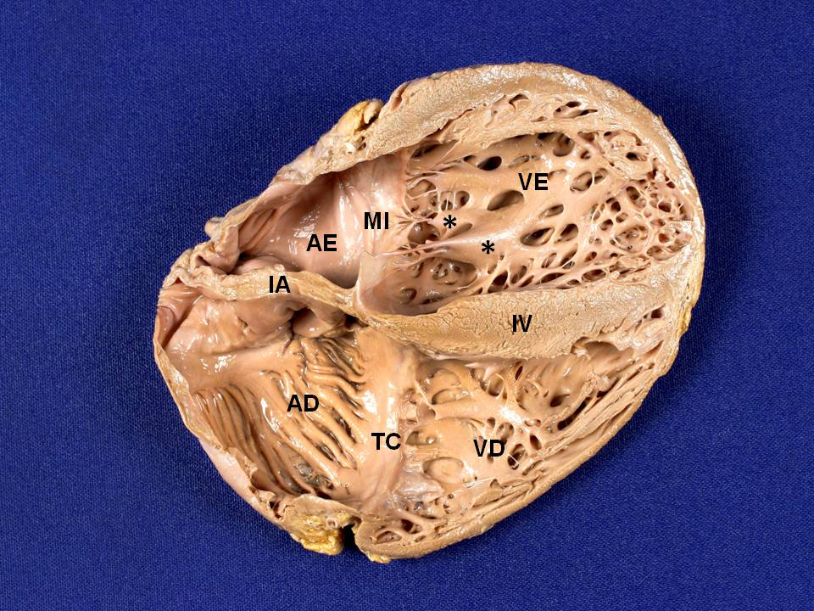
QUESTÃO 10
Nos ventrículos direito e esquerdo do coração, observamos projeções musculares com formas e tamanhos diferentes que são denominadas:
Músculos pectíneos
Trabéculas cárneas
Aurículas
Músculos papilares
Todas as estruturas mencionadas

Slide 12
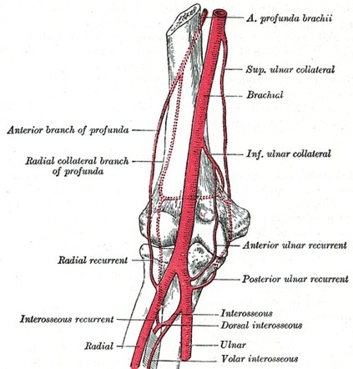
QUESTÃO 11
Como característica, as artérias são vasos sanguíneos que dão origem a ramos para a irrigação dos tecidos do corpo humano. O tipo de ramo arterial em que o fluxo sanguíneo é o mesmo do fluxo do vaso principal, ou de origem, é denominado:
Ramo terminal
Ramo recorrente
Ramo colateral
Ramo circunflexo
Nenhuma das alternativas anteriores

Slide 13
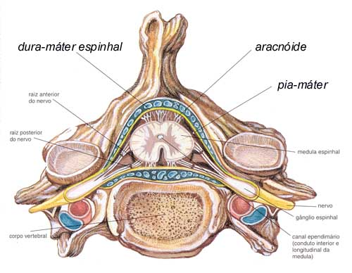
QUESTÃO 12
As meninges são membranas de tecido conjuntivo que envolvem o encéfalo e a medula espinhal. Entre o canal vertebral e a dura-máter espinhal, existe um importante espaço denominado (a):
A. Subdural
B. Subaracnóideo
C. Epidural
D. Cisterna
E. Ventrículo

Slide 14
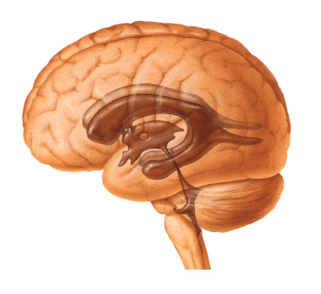
QUESTÃO 13
Os ventrículos são cavidades localizadas no interior do encéfalo e preenchidas pelo líquor. Assim, como é denominada a cavidade localizada no interior do mesencéfalo?
A. IV ventrículo
B. Ventrículo lateral
C. Aqueduto cerebral
D. III ventrículo
E. Forame interventricular

Slide 15
QUESTÃO 14
Assinale a alternativa incorreta:
A. Os ductos linfáticos terminam desembocando em veias de grande calibre
B. As cartilagens de conjugação são responsáveis pelo crescimento dos ossos em comprimento
C. A aorta é a principal artéria elástica
D. As veias perfurantes conectam veias superficiais às veias profundas
E. As veias são vasos sanguíneos com sentido centrífugo ou eferente em relação ao coração.

Slide 16
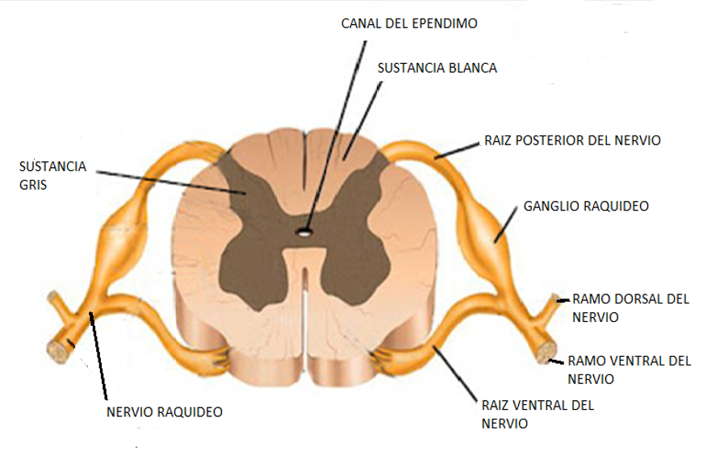
QUESTÃO 15
No estudo do sistema nervoso periférico, as estruturas que são formadas por um conjunto de corpos neuronais ou pericários e que estão localizadas externamente ao sistema nervoso central, são referidas como:
Nervos espinhais
Raízes nervosas
Gânglios
Terminações nervosas
Ramos nervosos

Slide 17
QUESTÃO 16
No coração, o sistema de condução está representado por um conjunto de fibras especiais do miocárdio, responsáveis por gerar e conduzir os impulsos elétricos para a contração da musculatura cardíaca. Nesse sistema, o chamado “marca-passo” natural do coração, onde se originam esses impulsos para a contração da musculatura cardíaca, é denominado:
Nó atrioventricular
Feixe de Hiss
Nó sinoatrial
Ramos direito e esquerdo
Fibras internodais

Slide 18
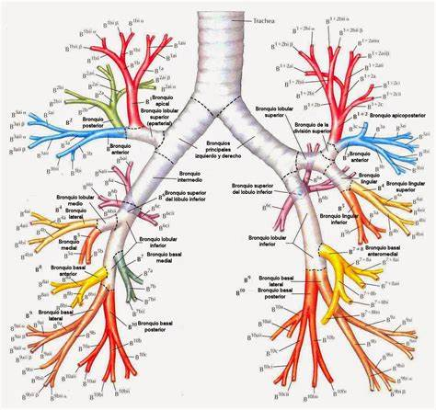
QUESTÃO 17
O sistema respiratório está formado por uma série de órgãos contendo parte da sua parede constituída por cartilagens, com o objetivo de manter esses órgãos sempre pérvios ou abertos para a passagem de ar. Assim, os órgãos com essa característica e que têm origem a partir da divisão da traquéia, são denominados:
Brônquios segmentares
Bronquíolos
Brônquios lobares
Brônquios terminais
Brônquios principais

Slide 19
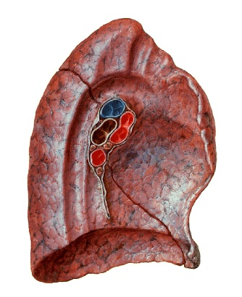
QUESTÃO 18
Quando comparamos a Anatomia do pulmão direito e esquerdo, observamos algumas diferenças que podem ser visualizadas nas peças anatômicas macroscopicamente. Uma dessas diferenças é:
O número de faces dos pulmões direito e esquerdo
O número de lobos dos pulmões direito e esquerdo
O número de margens dos pulmões direito e esquerdo
O número de vasos sanguíneos relacionado à grande e pequena circulação que penetram nos pulmões direito e esquerdo

Slide 20
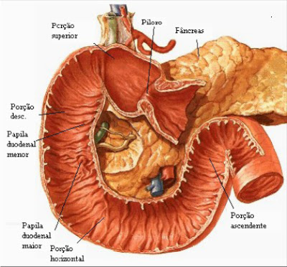
QUESTÃO 19
Ao estudarmos as glândulas anexas do Sistema digestório: salivares, fígado e pâncreas, notamos que suas aberturas estão localizadas, respectivamente:
a. Na cavidade oral – no duodeno – no duodeno
b. Na faringe – no duodeno – no jejuno
c. Na cavidade oral – no intestino delgado – no intestino grosso
d. Na faringe – no jejuno – no íleo

Slide 21
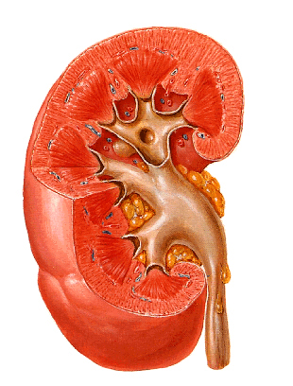
QUESTÃO 20
As pirâmides renais localizadas na medula renal são formadas pelos túbulos coletores que recebem a urina e se abrem através de pequenos orifícios localizados nos seus ápices (as papilas renais), em uma das estruturas anatômicas citadas a seguir:
Na pelve renal
Nos cálices renais menores
Nos cálices renais maiores
No ureter

Slide 22
QUESTÃO 21
O útero, um dos órgãos genitais femininos internos, tem localização na cavidade pélvica (pelve menor) e está fixo às suas paredes laterais e ao sacro, através de alguns ligamentos. O ligamento que fixa não somente o útero, mas também as tubas uterinas e os ovários, junto às paredes laterais da pelve, é denominado:
A. Ligamento úterossacral
B. Ligamento redondo
C. Ligamento cardinal ou lateral
D. Ligamento largo
posterior

Slide 23
QUESTÃO 22
A via espermática no sistema reprodutor masculino, conduz o sêmen ao meio externo através da ejaculação. Na luz dos órgãos que fazem parte dessa via, observamos a liberação de secreções produzidas por glândulas anexas a este sistema e que fazem parte da constituição do sêmen. Uma dessas glândulas está localizada inferiormente ao colo da bexiga urinária e é atravessa por parte da uretra. A descrição refere-se:
À próstata
Às glândulas ou vesículas seminais
Às glândulas bulbouretrais
Às glândulas uretrais

Slide 24
FIM

